Slide 1
De kracht van water
STEAM Camp
International School of Aruba

Slide 2
Agenda voor vandaag
9:00AM - 9:15AM Opening
9:15AM – 9:30AM Introductie
9:30AM – 10:15AM Cyber Investigation: Waterkracht
10:15AM – 10:30AM Pauze
10:30AM – 11:30AM maak een water turbine
11:30AM – 12:20PM Lunch
12:20PM - 12:45PM Test Water Turbines
12:45PM – 1:45PM Build Water Purifier
1:45PM – 2:00PM Cleanup & Wrap Up

Slide 5
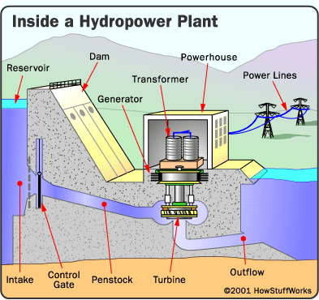

Slide 6
https://goo.gl/M5bpum
Cyber Investigation: Waterkracht
Water wordt tegengehouden door een dam.
Een sluis bepaalt hoeveel water er stroomt door penstock om de turbine te laten draaien
De turbine is aangesloten op de generator, welke elektriciteit maakt.
De elektriciteit wordt gebruikt om de huizen de voorzien van stroom (coriente).

Slide 7
Vragen
Als je alleen meer water tegenhoudt, zorgt dat voor meer elektriciteit?
Als je de “head-heigth” (de waterhoogte) verhoogt, zorgt dat voor meer stroom?
Wat gebeurt er als je sluis (gate) verder open zet?
4. Noem een paar voordelen van hydropower. (waterkrachtcentrale)
Notes:
Answer 1: Yes
Answer 2: Yes
Answer 3: It lifted to allow more water into the penstock
Answer 4: Advantages include no pollution to the air, land, or water; the source of the energy (rushing river water) is free, renewable, and reliable; and it often can be generated near where it is needed.

Slide 8
Discussie vragen
Hoe komt het denk je, dat we niet meer waterkrachtcentrales bouwen?
Wat zijn de nadelen van andere middelen om stroom te maken (zoals kolen, olie of gas)? Of Nucleaire stroom?
Notes:
Why do you think we aren’t building more hydroelectric power plants?
Possible answers:
There are few new sites where effective dams and plants could be built.
Dams are expensive to build.
Dams often disrupt the wildlife that live on or near the river.
What are some of the disadvantages provided by other types of fuel (coal, oil, gas)? What about nuclear fuel?
Possible answers:
The use of coal, oil, and gas depletes valuable and limited natural resources.
Coal, oil, and gas can produce a lot of pollution.
Coal, oil, and gas require mining or drilling into the Earth.
Nuclear power plants encounter waste disposal problems and can pose extreme danger to surrounding populations in cases of malfunction.

Slide 9
Pauze!

Slide 10
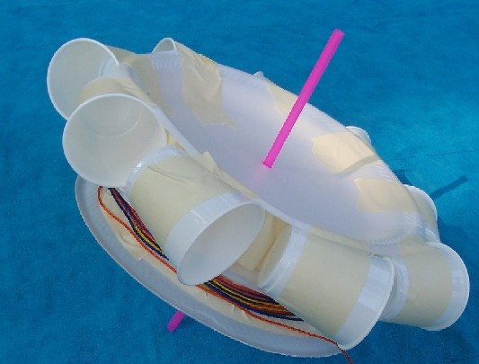
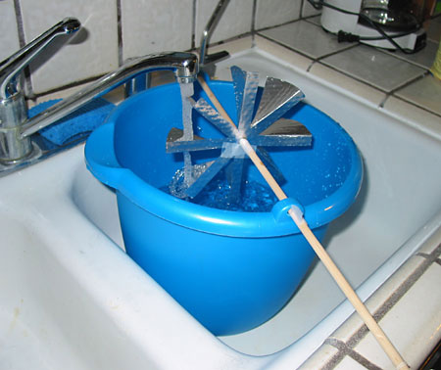
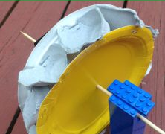
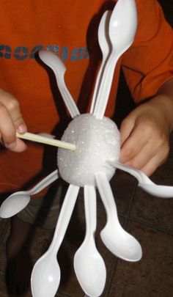
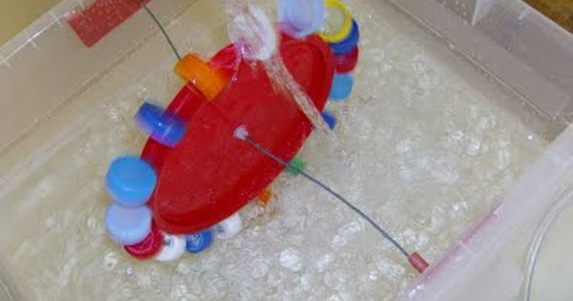
Taak:
Maak een water turbine

Slide 11
Lunch!

Slide 12
Laten we jullie waterturbines testen!

Slide 13
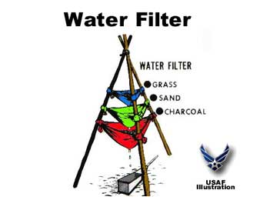
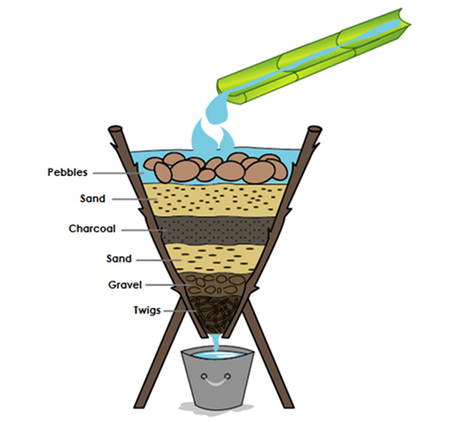
Simpele water zuiveraar
Taak: Ontwerp en bouw een simpele waterzuivering installatie.

Slide 14
Discussie vragen
Is het je gelukt om het water schoon te maken? Hoe schoon heb je het gekregen?
Welk deel van je ontwerp werkt het beste? Waarom?
Welk deel van je ontwerp zou je misschien anders gedaan hebben? waarom?
Wat was er bijzonder aan het ontwerp dat het beste werkte in jouw klas? Zou je onderdelen van hun gebruiken? Waarom?
Heb je besloten om je originele plan tijdens het bouwen om te gooien en het helemaal aanders te doen?Ja? Waarom? Hoe?
Wat vond je het leukste van deze challenge? Ontwerp fase? Bouw fase? Test fase? Waarom?

